Slide 1

2012 Science War
Diplomatics
Gamemakers of Postech

Slide 2
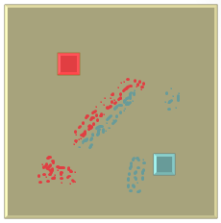

Rule
Map Size : 40 by 40
동시 턴 방식
자동 병력 생산
병력 비율 고정
목표: 상대 본진의 터렛을 모두 제거하라!
Notes:
위 그림에서 본진(네모) 주변에 있는 주황색(하늘색) 동그라미가 터렛을 나타냅니다.

Slide 3
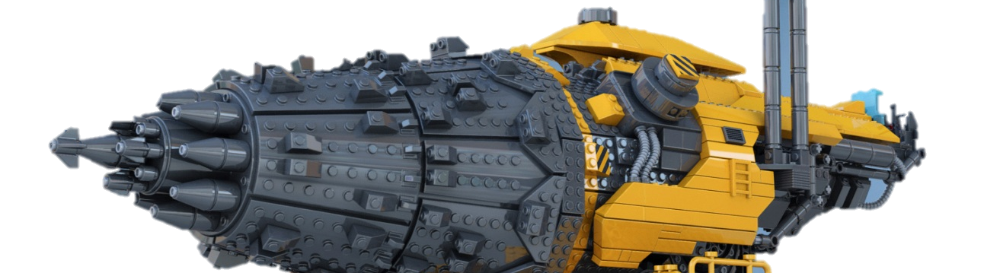
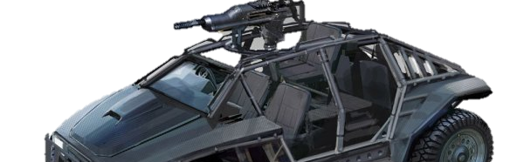
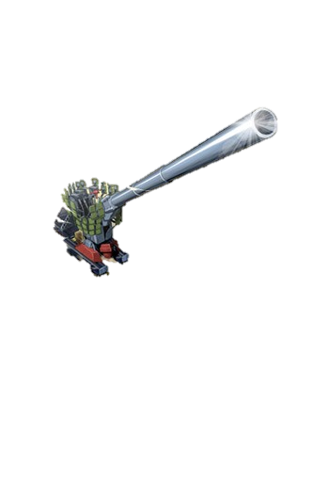
Units
Drill Tank
(High Power)
Scout
(High Speed)
Artillery
(Long Range)
Notes:
각 유닛 종류의 명칭은 달라질 수 있습니다.

Slide 4



Battle Example
공격
공격
공격
방어
방어
D
D
D
D
D
D
D
방어
지원
V
공격지원
방어측 승리
(공격측 이동 실패)
공격측 승리
(방어 유닛 제거 및
공격 유닛 이동)
∴ 많으면 유리!

Slide 5
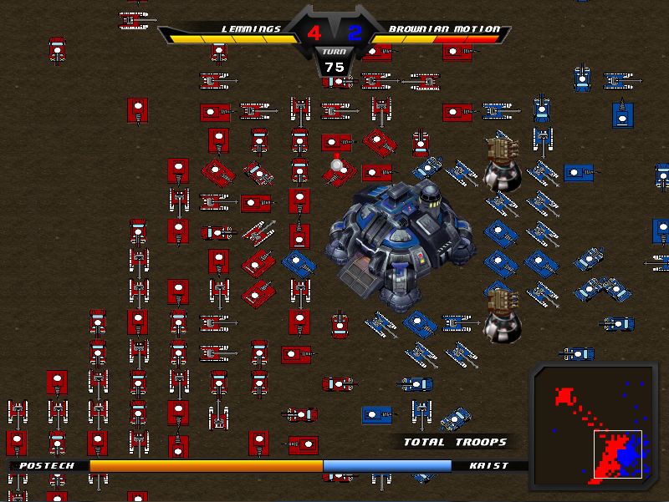
Screen
턴 수 및
남은 터렛 수
전체 유닛 통계
미니맵
Notes:
개발 중 스크린 샷으로, 아직 유닛 그림이 임시인 상태입니다.

Slide 6
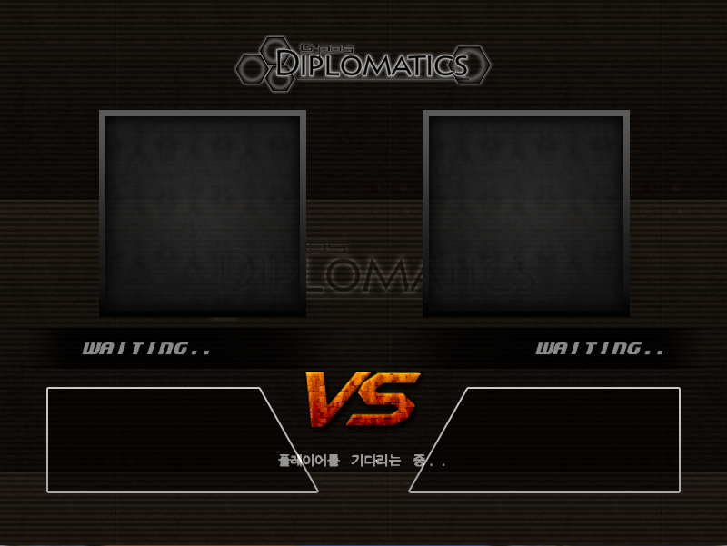
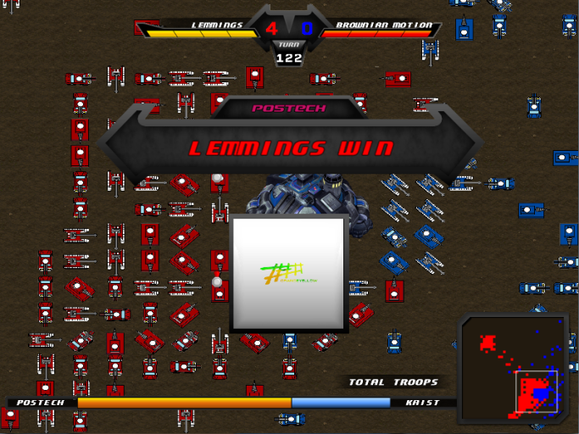
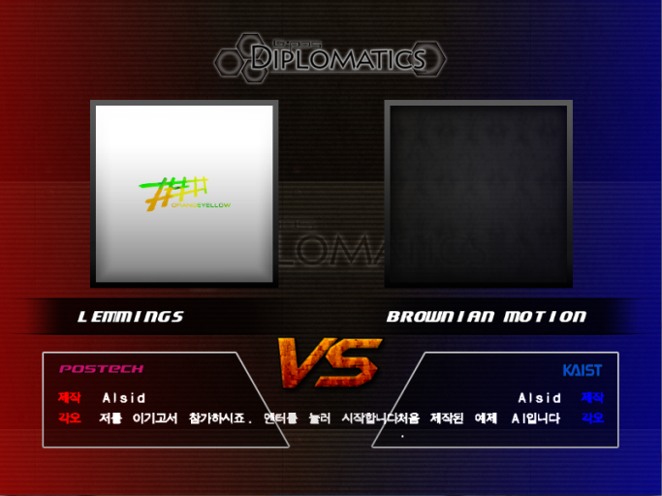

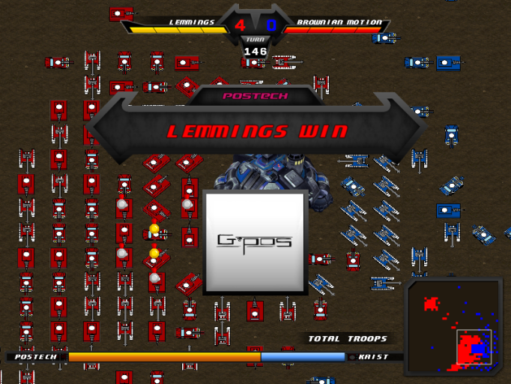
Screen

